Slide 1
Майстер - клас учителя
того, хто несе в собі і дарує Світло,
того, хто вчить не для школи (non-school), а для життя.

Slide 2
Як відомо, частина людей реалізується в молодому віці, але багато хто розкривається поступово, накопичуючи знання, досвід, уміння й навики протягом усього життя. А вчитель сприяє такому розкриттю особи, допомагає знайти своє місце в житті, реалізувати приховані здібності, повірити в майбутнє!

Slide 3
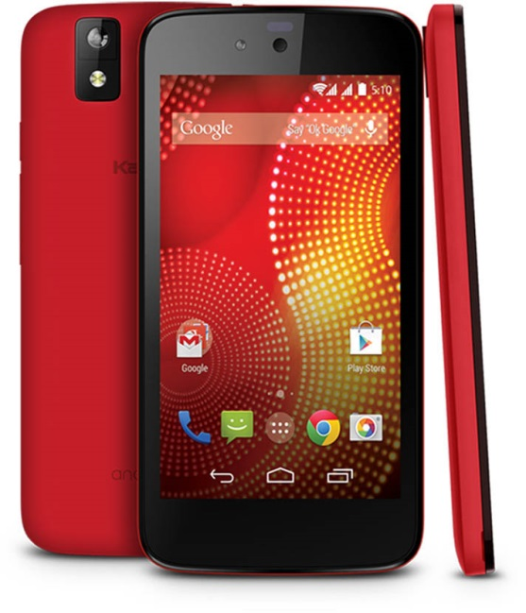

Порівняймо:
20 років тому…
Тепер…

Slide 4
Порівняймо:
Тепер…
учитель - фасилітатор
20 років тому…
учитель - учитель
Ми навчаємо, учні слухають, потім їх екзаменуємо
Ми граємо
Співаємо
Танцюємо
Активізуємо діяльність кожного
створюємо ситуації
використовуємо сучасні інноваційні технології
Мотивуємо

Slide 5








Професії, яких не існувало 20 років тому
App developer
Educational
User Experience Design
Chief Listening Officer
Elder Care
Market Research Data Miner
Social Media Manager
Cloud Computing Services

Slide 6



Gig – economy
(економіка вільного заробітку)
on-line платформи поєднують працівників та клієнтів;
користувачі працюють там, де їм зручно;
оплата праці здійснюється за виконання окремих завдань;
оплата праці здійснюється через спеціальні платформи.
freelancers
Job for life
Не буде роботи на все життя!
змінювати рід занять

Slide 7

Як виховати навички, які необхідні, щоб бути успішним?
Як підготувати дитину до життя в 21 сторіччі?
- Complex Problem Solving
- Critical Thinking
- Creativity
- Coordinating with Others

Slide 8




Як використовувати на уроках те, чим вони зацікавлені, чим живуть?
lap-top
The Internet
Smart-Phone
iPad
Android
Mobile Apps
Google Play Market
What’s up, Viber
Telegram, a new era of messaging

Slide 9
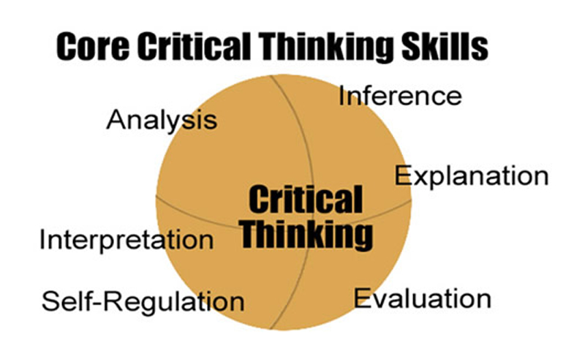
Critical Thinking

Slide 10
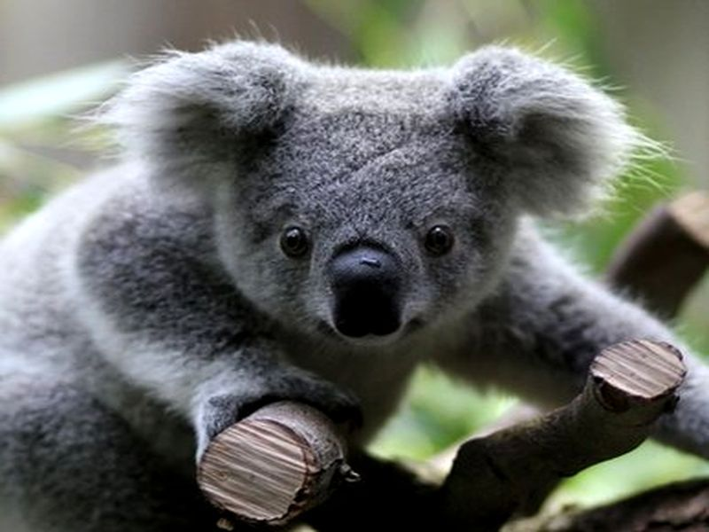
Task 1. Coala is a bear
- fact
- wrong
- own thinking

Slide 11


Creativity

Slide 12


Task 3 find all manner of using a pencil
Task 2
divide the number by two

Slide 13
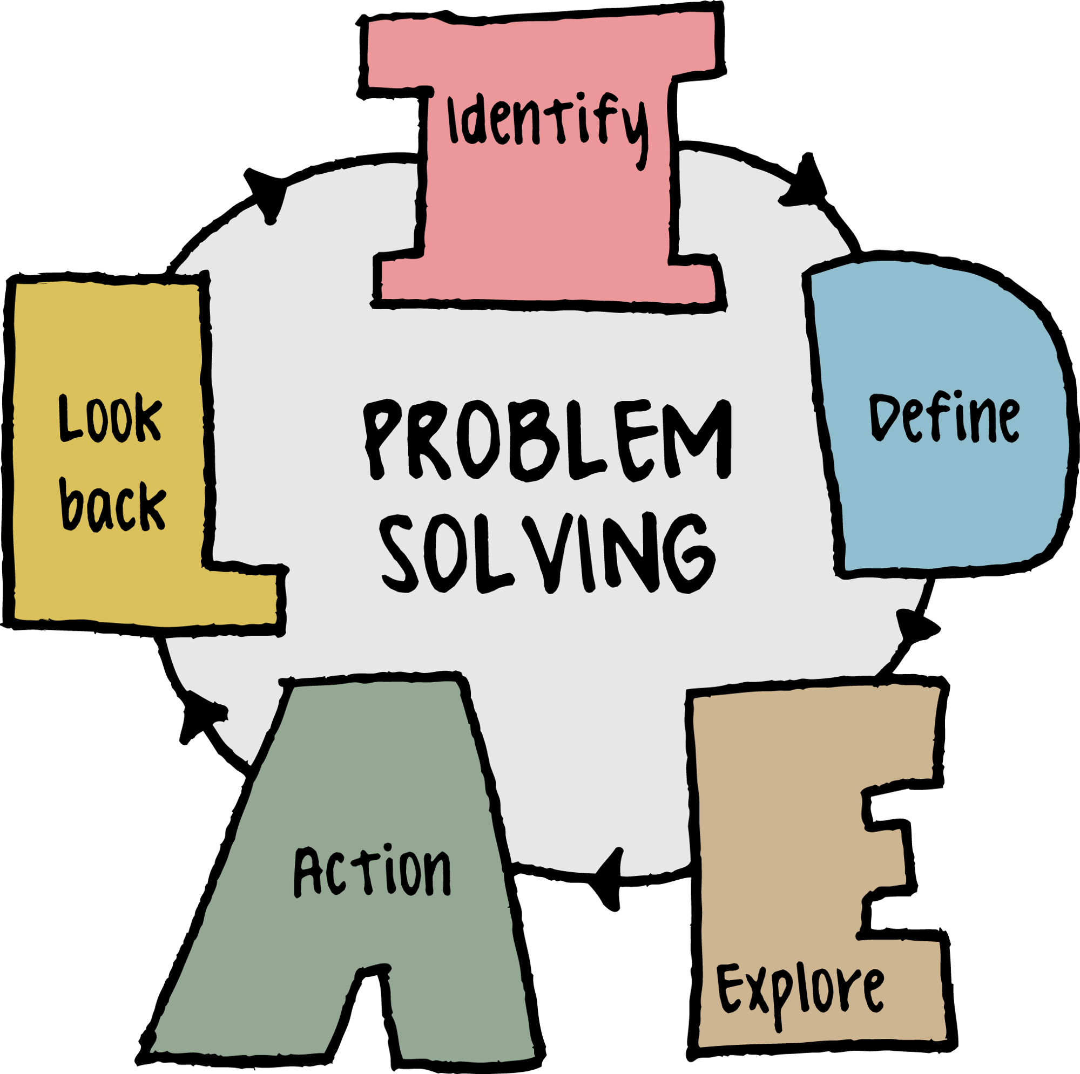
Complex Problem Solving

Slide 14

Coordinating with Others

Slide 15
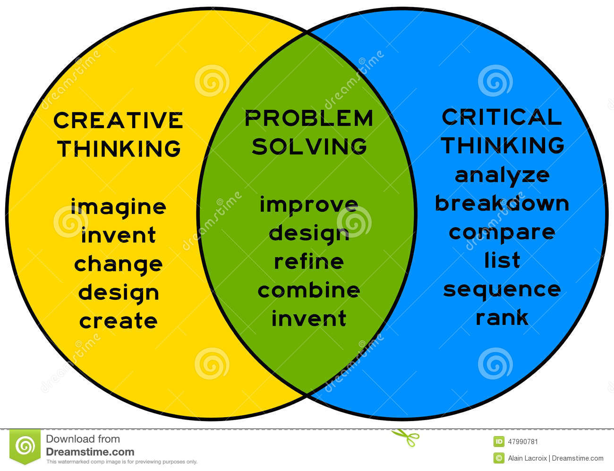

Slide 16
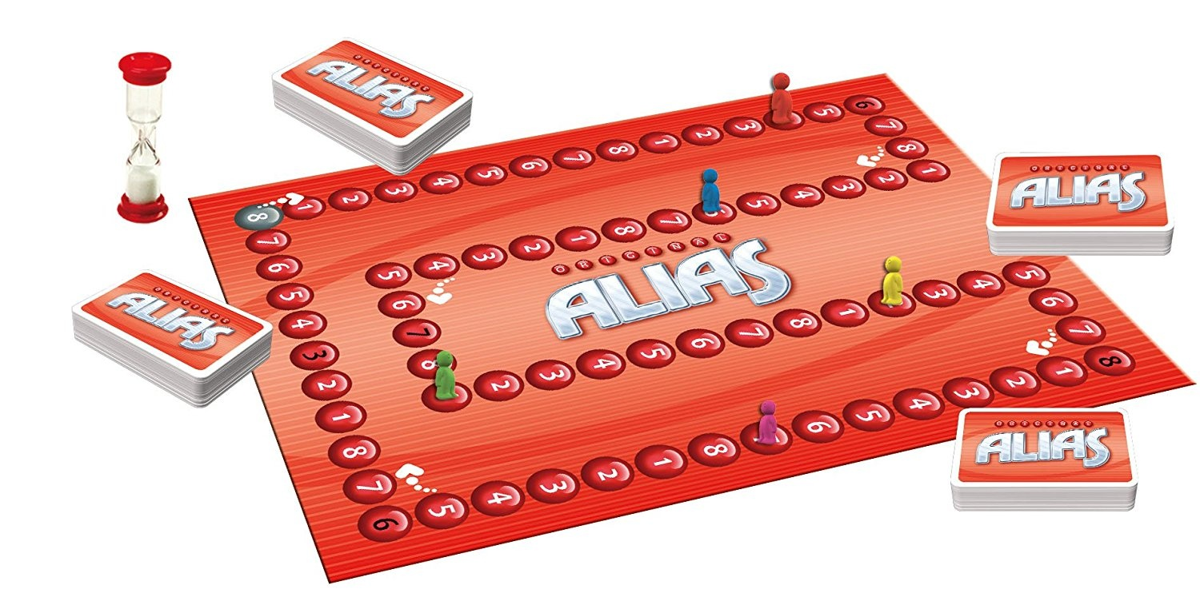
Task 4
Let’s play…

Slide 17
Messaging
TYVM 4 listening 2 Me
BCNU ASAP
TTFN BFFL

Slide 18





